Slide 1
How to Design a User-Oriented Marketing Dictionary for Students of Business
Regina Göke
WU Vienna, 8 April, 2011

Slide 2
Previous Research Resources
Corpus-based diachronic study on the development of French marketing terminology
synonyms
First occurrence of terms
French marketing glossary with about 600 marketing terms and their German and English equivalents
collocations
alternative proposals of official Terminology committees

Slide 3
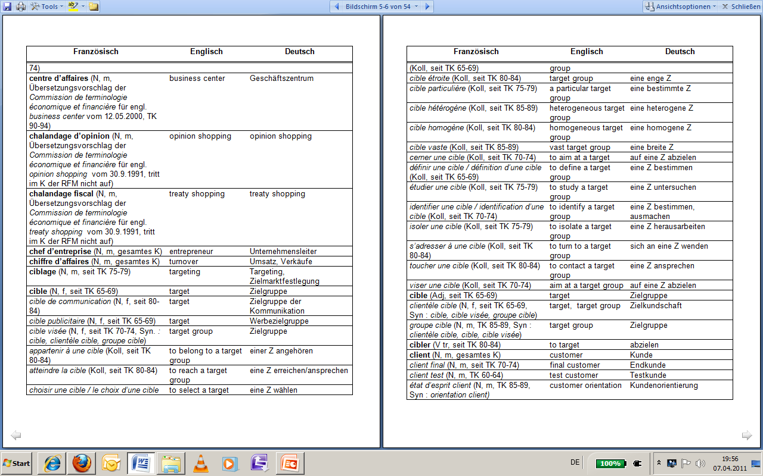

Slide 4
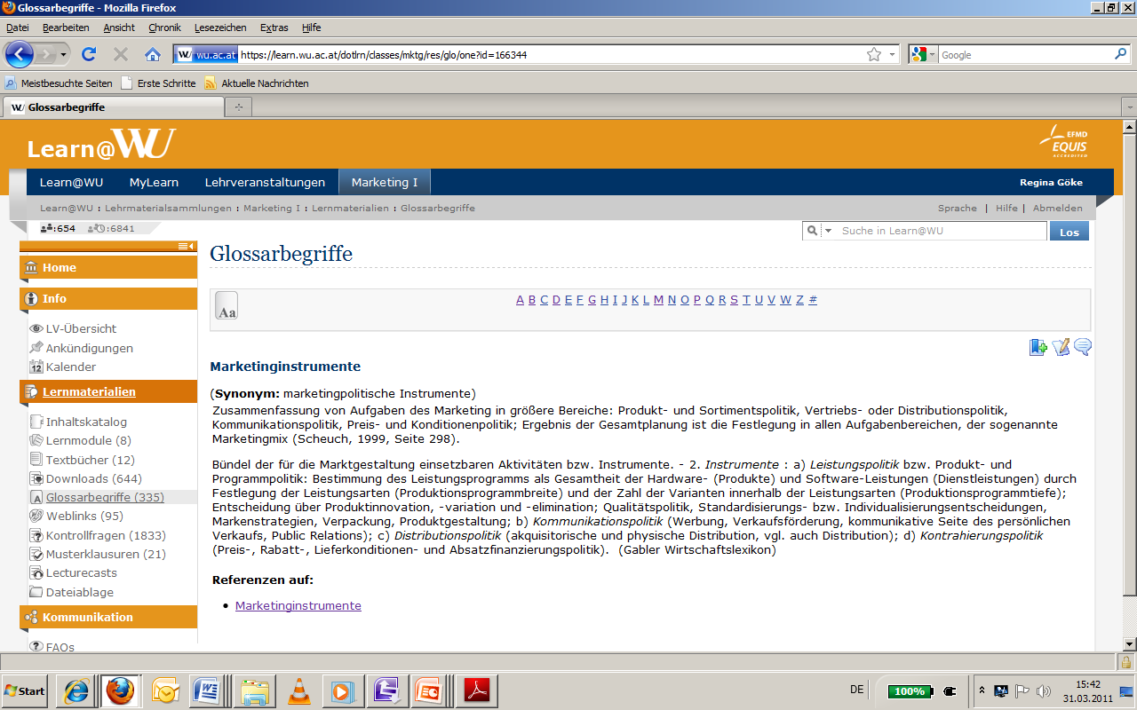
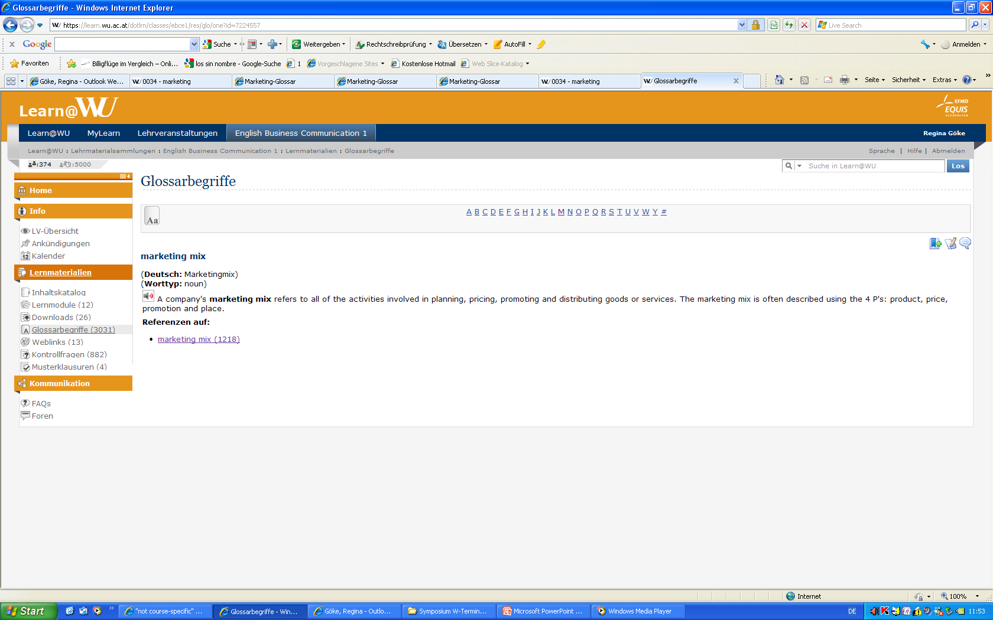
Other Existing Resources on the learn@wu Platform
German marketing glossary
English EBC I glossary

Slide 5
Planning process
Who will use the dictionary for what purpose?
What information is required?
How could the dictionary be made available?
What could it look like?
Final remarks and future plans

Slide 6
Target Users and their Needs
Students of (International) Business Administration, Economics and Social Sciences may use the dictionary
to acquire new concepts
to verify and enrich their knowledge
to translate terms into a foreign language
to write texts in their own or a foreign language
as a tool when doing exercises on the e-learning platform
Notes:
WU-Studierende:
Bachelor: Betriebswirtschaft, internationale Betriebswirtschaft, Volkswirtschaft und Sozialwissenschaften.
Teilnehmer der englisch – und deutschsprachigen Masterprogramme.
Sie sollen es benutzen um:
Sich neue Konzepte anzueignen.
Kenntnisse zu überprüfen, nachzuschlagen und zu erweitern
Übersetzen von Termini
Textproduktion
Nachschlagetool bei der Bearbeitung von Übungen auf der Lernplattform.

Slide 7
What information is required?
Other exercises
language exercises
French
definition
examples
German
grammatical information
English
grammatical information
pronunciation
synonyms
explanatory notes
grammatical information
pronunciation
collocations
pronunciation
definition
examples
synonyms
collocations
explanatory notes
definition
examples
synonyms
collocations
explanatory notes
term
term
term
language exercises
Notes:
„Briefing“
dreisprachiger Aufbau Englisch, Französisch, Deutsch. (auf Grund vohandener Daten)
Allgemeine linguistische Informationen wie relevante grammatikalische Angaben, (Wortart und das Genus des Wortes)
Wichtig für unsere Studierenden ist natürlich die Aussprache. D.h. vorgesehen ist für jeden Eintrag ein Audio-file mit der Standardaussprache im in Deutsch (mit österreichischem Sprecher) (wir befinden uns an der WU), Englisch (zunächst british English) und Französisch.
D.h. Studierende lernen Konzepte/Begriffe, die sich hinter den Termini verbergen. Wir benötigen somit Definitionen bzw. Erklärungen.
Aus einschlägigen Fachbüchern, z.B. Standardlehrwerken wie Kotler/Dubois, Kotler/Bliemel,….
Unterschiedliche Definitionen in den Sprachen können auch semantische Unterschiede deutlich machen.
Neben diesen allgemeinen sprachlichen und fachlichen Informationen sind natürlich auch Kollokationen von Bedeutung, wobei ich darunter in erster Linie häufige Wortverbindungen verstehe, insbesondere solche aus Verb und Nomen wie zum Beispiel „ to launch a product“ bzw. „ein Produkt lancieren oder auf den Markt bringen“, „Werbung betreiben“ bzw. „to do advertising“ oder „faire de la publicité“ , oder Marketing betreiben bzw. „faire du marketing“ oder „to practice marketing“.
Es können jedoch auch andere häufige syntagmatische Verbindungen bei den Kollokationen zu finden sein, wobei hier natürlich sehr häufig zu überlegen sein wird, ob es sich um einen eigenen fachsprachlichen Mehrwortterminus handelt oder nicht (Beispiel: besoin de client, Kundenbedürfnis) Eine genaue Trennschärfe wird hier wahrscheinlich nicht immer möglich sein.
Schließlich ist auch das Wissen um mögliche Synonyme wichtig. Wobei damit aus didaktischer Sicht sehr vorsichtig agiert werden sollte, und wirklich nur solche Termini genannt werden sollten, die tatsächlich Synonyme sind und nicht lediglich verwandte Termini eines gleichen Frames.
Häufig werden es zum Beispiel in der französischen Marketingsprache solche sein, die lediglich morphologische Varianten eines Terminus darstellen. Wie zum Beispiel stratégie marketing gegenüber stratégie de marketing bzw. stratégie du marketing, welche allesamt gebraucht werden und sich lediglich in der Frequenz unterscheiden.
Für das Erlernen des Gebrauchs eines Terminus ist auch die Beobachtung der kontextuellen Einbindung wichtig. Aus diesem Grunde sollten konkrete Anwendungsbeispiele nicht fehlen.
Es erscheint mir ebenfalls günstig, weiteren Raum für mögliche weitere Erklärungen und normative Aussagen zum Gebrauch eines Terminus zu gewinnen. Es wird daher eine Rubrik für Anmerkungen vorgesehen. Hier könnten Informationen über die Frequenz eines Terminus im Vergleich zu seinen Synonymen oder des äquivalenten englischsprachigen Ausdrucks untergebracht werden.
Was die Verlinkung der drei Bereiche angeht, so sollten natürlich die Termini in den drei Sprachen miteinander verlinkt sein. Es sollte aber auch eine interne Verlinkung innerhalb einer Sprache möglich sein, sodass man zum Beispiel von einem in der Definition verwendeten Terminus zu dessen eigenem Eintrag gelangen kann.
Außerdem wäre eine gegenseitige Verlinkung zu den auf der e-learning Plattform befindlichen fachspezifischen und sprachlichen Übungen, in denen die Termini vorkommen, unbedingt erforderlich. Damit ein Studierender, der gerade eine Übung macht, sofort direkt einen unbekannten Terminus nachschlagen kann, sei es zum Beispiel weil er das Konzept erfassen möchte oder aber eine Übersetzung dieses Terminus in seine Muttersprache benötigt.

Slide 8
Where should the dictionary be available? What could the result look like?
The glossary should be easily available and accessible for students and academic staff of WU Vienna (via the e-learning platform)
Protoype (Sabine Petrasch) http://www.serviceinperfection.at/learn/index_d.html
It should not only be a course specific e-learning tool
Notes:
Leichte Zugänglichkeit
Nicht kursspezifisch
Prototyp (mit den technischen Möglichkeiten) Sabine Petrasch (infopath) lediglich Prototyp Zur Illustration
Beispiele
Suchfunktion oder Indexsuche
Marketing
Mercatique (Anmerkungen)
Marketing relationnel (über Index
Beziehungsmarketing (Anmerkungen)
Stratégie marketing (Synonyme)
Stratégie de marketing
Marketingstrategie (link zu Produkt)
Produkt
produit

Slide 9
Final remarks and future plans
Opportunities
We can profit from already existing resources
The dictionary could successively be enlarged and completed
Needs
Experts in business sciences, linguists, lecturers as well as e-learning experts should cooperate
Students should be involved (e.g. bachelor works)
Technical support by informaticians

Slide 10
Dr. Regina Göke
Assistant Professor
Department of Foreign Language Business Administration
Institute for Romance Languages
Tel: +43 (0)1 31336 4730
Email: regina.goeke@wu.ac.at

Slide 11
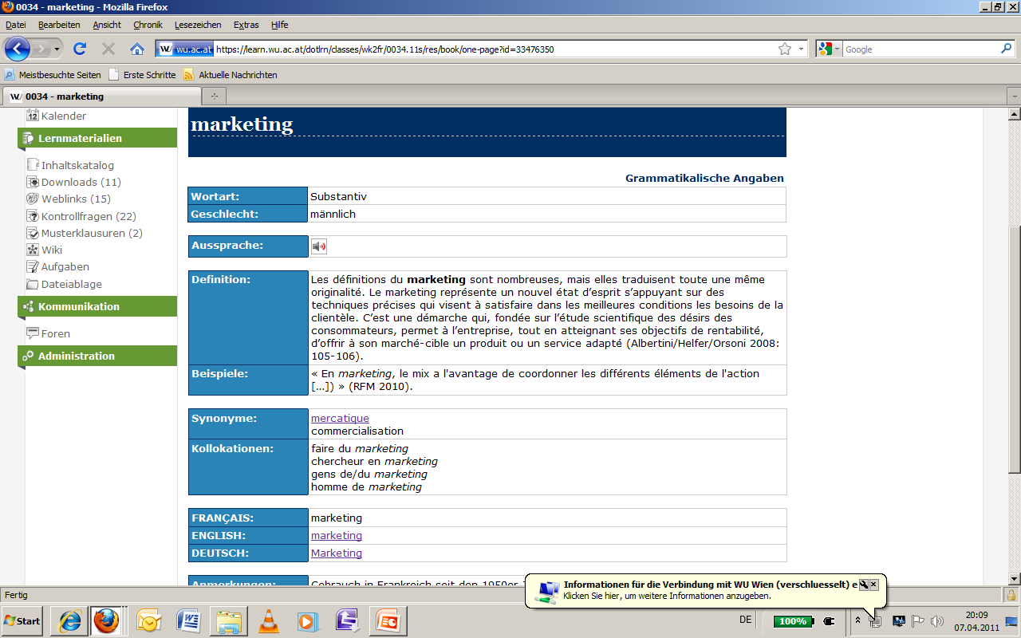

Slide 12
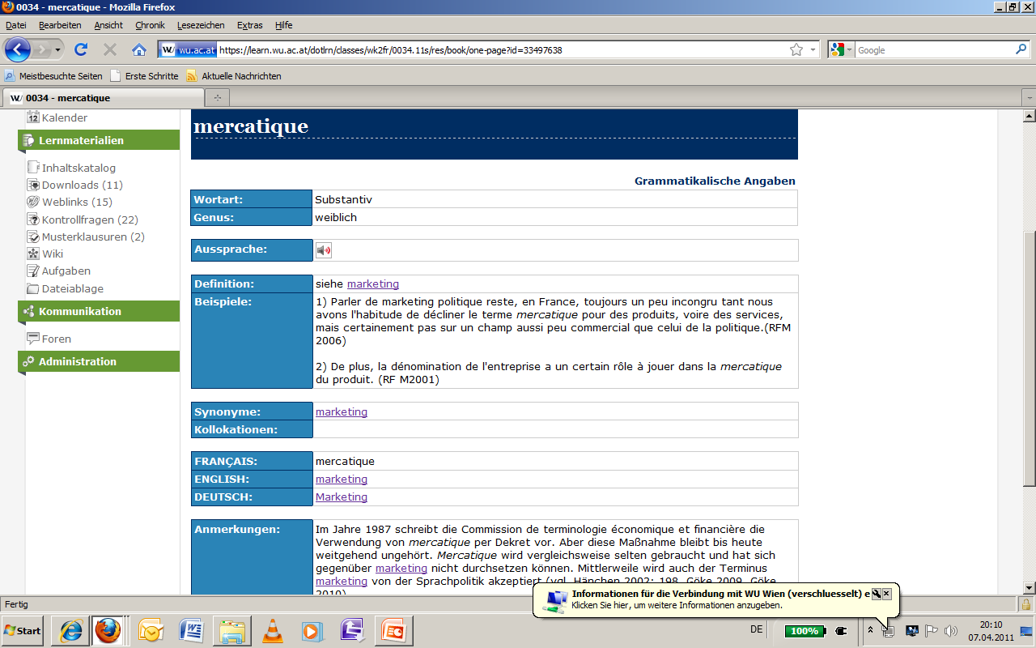

Slide 17
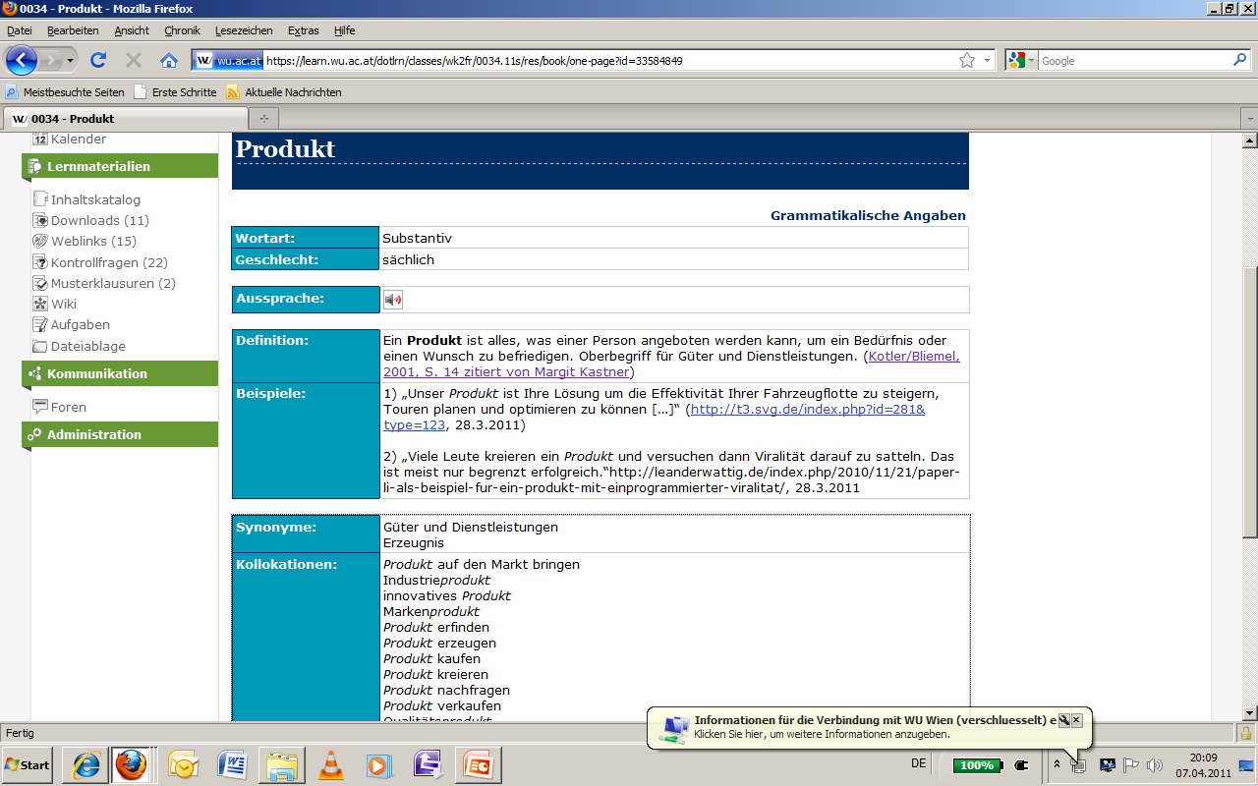

Slide 18
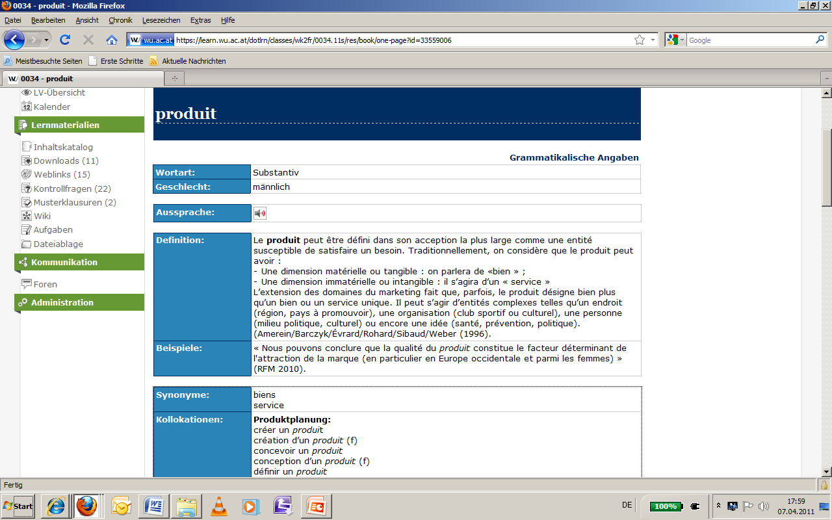

Slide 19
